Slide 1

第六节 施瓦茨-克里斯托费尔映射
(Schwarz-christoffel)
一、施瓦茨-克里斯托费尔映射的引入
二、施瓦茨-克里斯托费尔映射的概念
三、应用举例
四、小结与思考

Slide 2


一、施瓦茨-克里斯托费尔映射的引入
问题:
边界由直线,线段,或射线组成

Slide 3


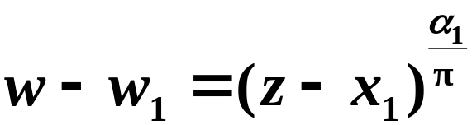





例如,
.
.
可看作特殊的多角形域

Slide 4
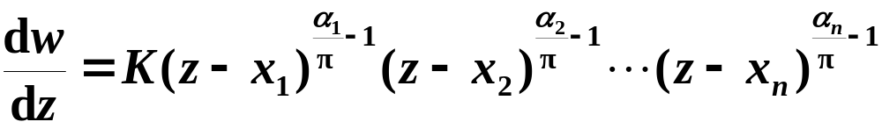

将上例推广:
映射可用下列方程来确定:

Slide 5
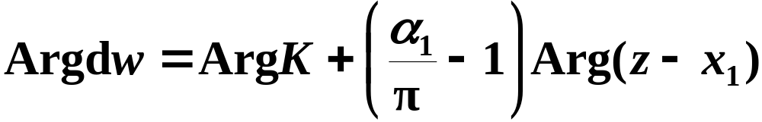
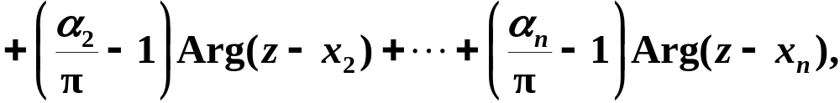




验证
是w欲沿下一条边移动所必须转过的角
而其它项不变,

Slide 6












依次下去: 当 z历经整个x轴时, w沿着多角形
的边界移动. (如图示)
.
.
.
.
.
.
.
.
.
.
.
可见:由此方程确定的映射将上半平面映射成内

Slide 7
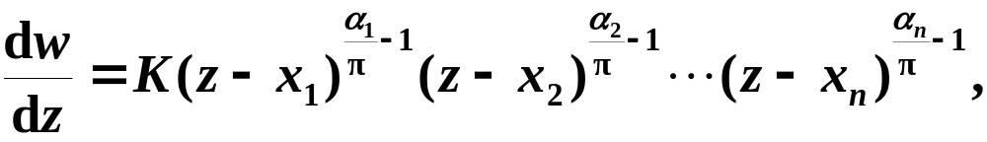
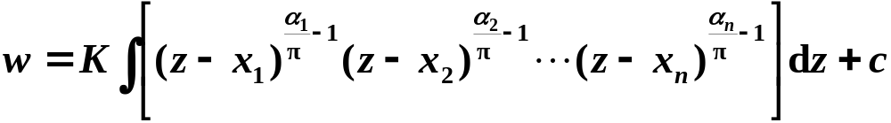
二、施瓦茨-克里斯托费尔映射的概念
1. 定义
对于方程
两边积分, 解得
施瓦茨
克里斯托费尔
称为施瓦茨-克里斯托费尔映射

Slide 8
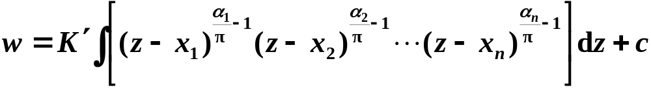
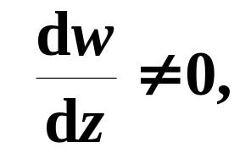

施瓦茨-克里斯托费尔映射成为:
与前式相差一个因子
说明:
所以映射在这些点以外的上半平面是共形的.

Slide 9

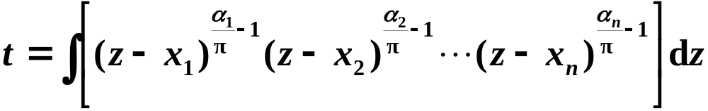
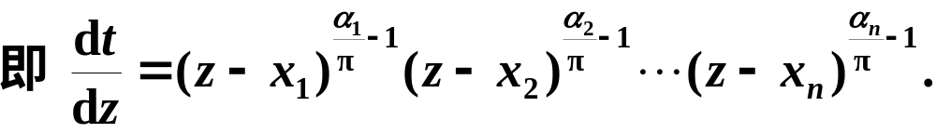
2. 将上半平面映射为已知的多角形区域
可分解为:

Slide 10
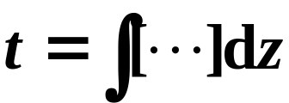

上式表示把 z 平面上的上半平面映射成 t 平
的映射.
?
因此:
上半平面
已知多角形域
与已知多角形域相似的多角形域

Slide 11





补充:
在实际问题中, 常见的多角形是变态多角
形, 即它的顶点有一个或几个在无穷远.
例如，
.
.
.
规定:

Slide 12
















三、应用举例
.
.
1
.
解

Slide 13









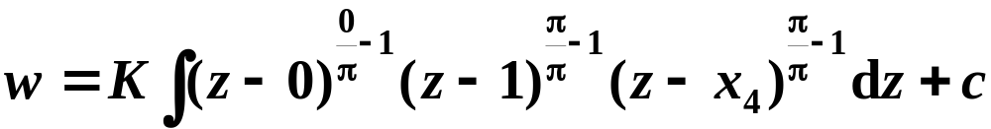
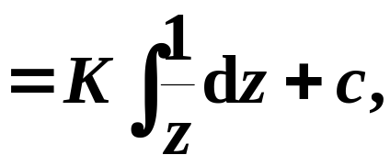

1
2
3
4
两区域绕向相同.
所求映射为

Slide 14










Slide 15





Slide 16









例2
点如图示.
解
•
看作有三个顶点C,A,B的多角形, B,C在无穷远

Slide 17
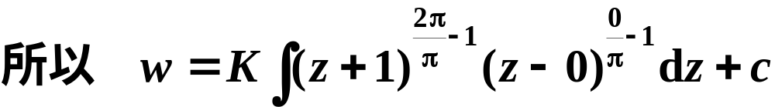
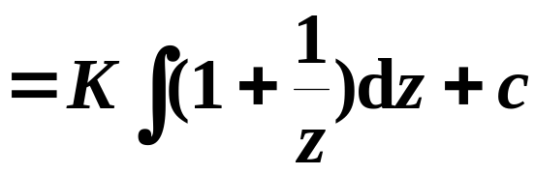


Slide 18


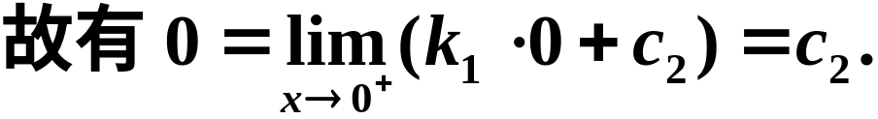


Slide 19








因此所求映射为

Slide 20

例3 平行板电容器中等位线与电力线的分布情况.
分析
由于理想平行板电容器无边缘, 其电力线
和等位线是互相垂直的两族平行线.
等位线
平行于平行板
电力线
垂直于平行板
平行板电容器实际是
有边缘的.
电场分布
中心线
边缘
关于中心线对称.

Slide 21
考虑中心线上方的一半带有割痕的半平面．
若能求出w平面中带割痕的上半平面与z平面中
带形区域的映射,
就可推知电容器的电场分布．
欲求平行板电容器的等位线和电力线只需
将z平面中的两族互相垂直的平行线映射到w平
面即可.

Slide 22




解
因此把z平面中带形区域
映射到w平面中带割痕的
上半平面的映射是

Slide 23
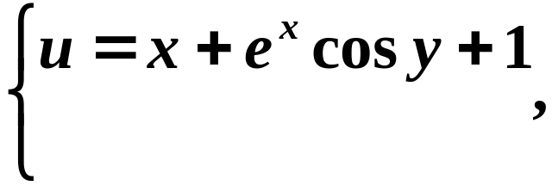

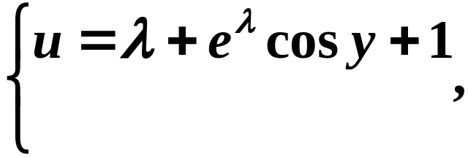
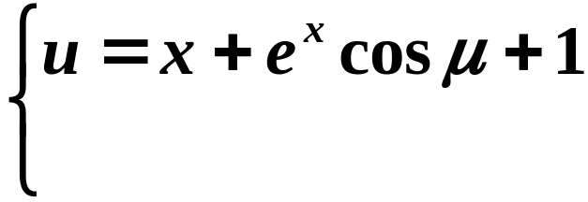


将所求出映射的实部和虚部分离得

Slide 24

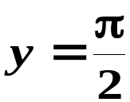
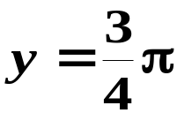
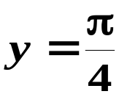


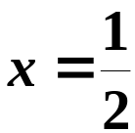

等位线
电力线
说明：
此问题也可看成由两条半直线构成的开口
槽中流体的流线与等位线的分布情形,
此时图中
的等位线变为流线, 而电力线变为等位线.

Slide 25
四、小结与思考
施瓦兹-克里斯托费尔公式是反映上半平面
到多角形区域的映射公式. 它的实际应用比较困
难. 充分了解本课内容.
放映结束，按Esc退出.

Slide 26
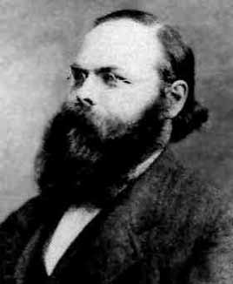
施瓦茨资料
Herman Schwarz
Born: 25 Jan 1843 in Hermsdorf, Silesia (now Poland)
Died: 30 Nov 1921 in Berlin, Germany

Slide 27
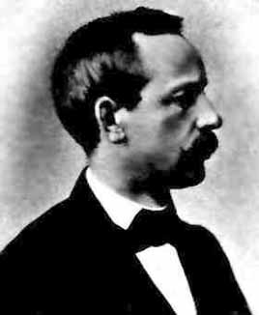
克里斯托费尔资料
Elwin Christoffel
Born: 10 Nov 1829 in Montjoie Aachen (now Monschau), Germany
Died: 15 March 1900 in Strasbourg, France

